Slide 1
TRƯỜNG THCS VẠN THẮNG
NHIỆT LIỆT CHÀO MỪNG QUÝ THẦY CÔ
VỀ DỰ THI GIÁO VIÊN DẠY GIỎI !
M«n NG÷ v¨n
Líp7A

Slide 2

BÀI 8
TRẢI NGHIỆM ĐỂ TRƯỞNG THÀNH

Slide 3



Tiết 100
Văn bản: BẢN ĐỒ DẪN ĐƯỜNG
Đa-ni-en Gốt-li-ep

Slide 4
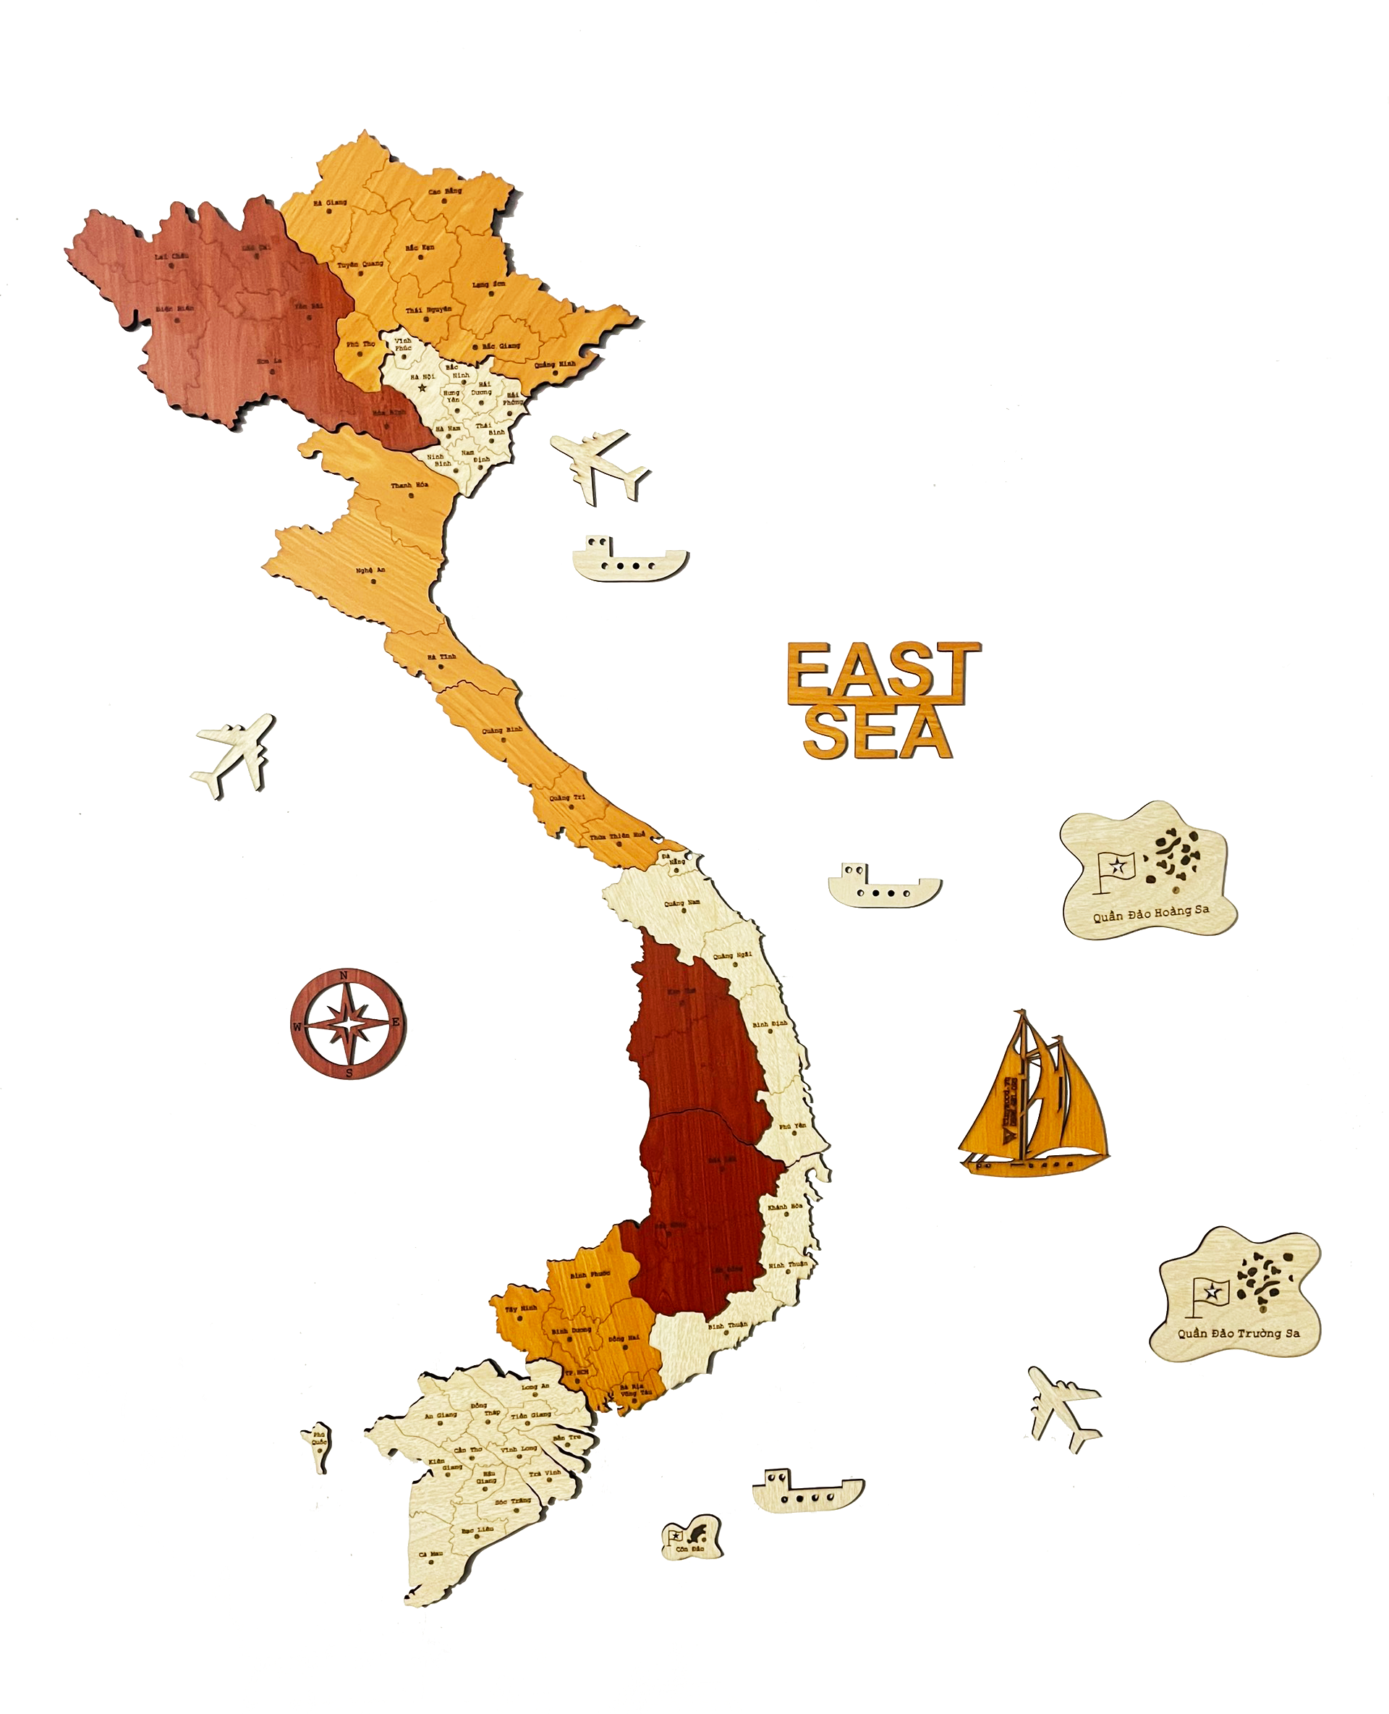

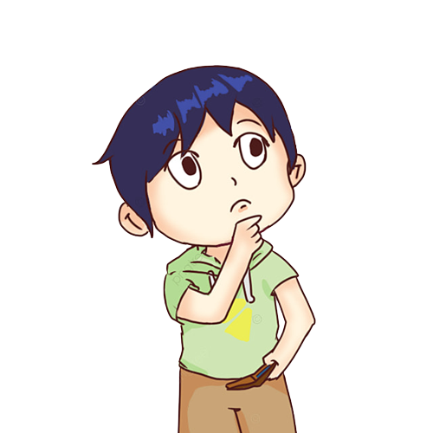
KHỞI ĐỘNG

Slide 5



TRÒ
CHƠI

Slide 6



MẢNH GHÉP BÍ ẨN
1
2
3
4
5
6
-Luật chơi: trò chơi có 6 mảnh ghép tương ứng 6 câu hỏi, mỗi câu trả lời đúng 1 mảnh ghép bí ẩn sẽ mở ra. Trả lời sai mảnh ghép ko được mở. Đằng sau 6 mảnh ghép là một bức tranh mang từ khóa của trò chơi. Ai trả lời được đáp án của từ khóa giành chiến thắng. Mỗi câu hỏi em có 5s suy nghĩ và trả lời.

Slide 7

Câu 1: Ai là tác giả của văn bản “Bản đồ dẫn đường”?
Đáp án: Da-ni-en Gốt-li-ép
Đồng hồ
Hết giờ
5
4
3
2
1

Slide 8

Câu 2: Văn bản “Bản đồ dẫn đường” được viết theo thể loại nào?
Đáp án: Văn nghị luận
Đồng hồ
Hết giờ
5
4
3
2
1

Slide 9

Câu 3: Văn bản “Bản đồ dẫn đường” được viết với hình thức nào?
Đáp án: Bức thư
Đồng hồ
Hết giờ
5
4
3
2
1

Slide 10

Câu 4: Văn bản “Bản đồ dẫn đường” là bức thư ai gửi cho ai?
Đồng hồ
Hết giờ
5
4
3
2
Đáp án: Ông ngoại gửi cháu Sam
1

Slide 11

Câu 5: Xuất xứ của văn bản “Bản đồ dẫn đường”?
Đáp án: Văn bản “Bản đồ dẫn đường” trích từ cuốn sách Những bức thư gửi cháu Sam”
Đồng hồ
Hết giờ
5
4
3
2
1

Slide 12

Câu 6. Một ứng dụng trên máy tính, điện thoại thông minh có thể đưa bạn đến mọi nơi bạn muốn dù bạn chưa biết đường đến đó?
Đồng hồ
Hết giờ
5
4
3
2
1
Đáp án: google map.

Slide 13
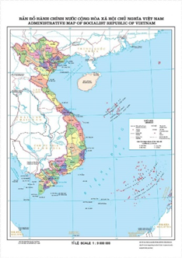

1
2

Slide 14


3
4

Slide 15


KHÁM PHÁ KIẾN THỨC

Slide 16
Tiết 100: BẢN ĐỒ DẪN ĐƯỜNG
I
Khám phá chung văn bản
II
Khám phá chi tiết văn bản
1. Giới thiệu vấn đề
Cách giới thiệu:
Giới thiệu gián tiếp qua một câu chuyện ngụ ngôn.
Tác dụng
Tạo sự hấp dẫn, gây sự chú ý của người đọc.

Slide 17
Kì khôi
Trong hành động
Trong lập luận
Tìm ở nơi có ánh sáng
trong khi nơi đó chẳng
Biết chìa khóa ở cạnh cửa
nhưng lại tìm ở ngoài đường

Slide 18
“Ánh sáng”, “bóng tối” trong câu: “ Rất nhiều khi chúng ta đi tìm kiếm câu trả lời nơi sáng sủa, trong khi cái chúng ta cần là phải bước về bóng tối” được hiểu như thế nào? Câu văn có vai trò gì với văn bản?

Slide 19
Tiết 100: BẢN ĐỒ DẪN ĐƯỜNG
I
Khám phá chung văn bản
II
Khám phá chi tiết văn bản
1. Nêu vấn đề:
2. Giải quyết vấn đề:
a. Hình ảnh tấm bản đồ:

Slide 20


II
Khám phá chi tiết văn bản
5’
Ý kiến 1: Tấm bản đồ là cách nhìn về cuộc đời, con người
Lí lẽ?
Dẫn chứng?
NHÓM 1,3
NHÓM 2,4
Ý kiến 2: Tấm bản đồ là cách nhìn về bản thân
Lí lẽ?
Dẫn chứng?
NHÓM 2,4

Slide 21
+ Cách nhìn nhận được truyền từ bố mẹ, điều chỉnh theo hoàn cảnh sống, theo tôn giáo hay kinh nghiệm bản thân.
Lí lẽ
Ý kiến 1:
Tấm bản đồ là
cách nhìn về
cuộc đời, con người.
+ Nếu có hai cách nhìn cuộc đời và con người không giống
nhau -> hai sự lựa chọn khác nhau về đường đời.
Câu chuyện về sự khác nhau trong cách nhìn đời của mẹ ông và của bản thân ông -> hai quan điểm sống khác nhau.
Bằng chứng

Slide 22

Cảnh báo: “cuộc đời này hết sức hiểm nguy, phải chiến đấu hết mình mới có thể sống sót”.
Hướng dẫn: “Bản chất con người đều tốt cả. Càng thân với nhiều người bao nhiêu càng tốt cho bản thân ta bấy nhiêu”
Định hướng: “cuộc sống chỉ toàn những chuỗi lo âu, đau khổ, còn niềm vui thì hiếm hoi và dễ dàng vụt mất như cánh chim trời”.
Chỉ dẫn: “Cuộc sống là món quà quý mà chúng ta phải trân trọng”

Slide 23
+ Đoạn văn đặt ra hàng loạt câu hỏi để triển khai ý “nhìn nhận về bản thân”: Tôi có phải là người đáng yêu? Tôi có giàu có, có thông minh? Tôi có quá yếu đuối và dễ dàng bị người khác làm cho tổn thương? Khi gặp khó khăn, tôi sẽ gục ngã, hay chiến đấu một cách ngoan cường?
Lí lẽ
Ý kiến 2:
Tấm bản đồ là
cách nhìn về bản thân
+ Người viết lí giải: Từng câu trả lời cho những câu
hỏi trên sẽ là từng nét vẽ tạo nên hình đáng tấm bản
đồ mà chúng ta mang theo trong tâm trí mình
Câu chuyện về chính cuộc đời ông. Sau vụ tai nạn, ông đã có thay đổi đáng kể để từ đó hiểu mình là ai, ý nghĩa cuộc sống là gì.
Bằng chứng

Slide 24


Theo em, tại sao tác giả lại đưa ra một loạt câu hỏi? Việc đưa ra các câu hỏi đó có ý nghĩa gì trong cách lập luận?

Slide 25
Vai trò của tấm bản đồ dẫn đường?
Vai trò của tấm bản đồ dẫn đường:
Quyết định cách nhìn về cuộc đời, con người, bản thân
Quyết định thành bại của mỗi con người.

Slide 26
II
Khám phá chi tiết văn bản
2. Triển khai vấn đề:
a.Tấm bản đồ
Ý kiến 1
Ý kiến 2
Tấm bản đồ là cách nhìn về cuộc đời, con người
Tấm bản đồ là cách nhìn nhận về bản thân
Lí lẽ
Bằng chứng
Vai trò của tấm bản đồ dẫn đường

Slide 27
Tiết 100: BẢN ĐỒ DẪN ĐƯỜNG
I
Khám phá chung văn bản
II
Khám phá chi tiết văn bản
1. Nêu vấn đề:
2. Giải quyết vấn đề:
a. Hình ảnh tấm bản đồ:
b. Câu chuyện tìm bản đồ dẫn đường của người ông:

Slide 28

Cháu biết không, tấm bản đồ của ông lúc ấy thật sự bế tắc - "ông" đã tâm sự với "cháu" như vậy. Theo em, vì sao "ông" bế tắc trong việc tìm kiếm tấm bản đồ của riêng mình?
Làm việc theo cặp bàn
2’

Slide 29
Mẹ ông
Ông
Cuộc đời là nơi đầy hiểm nguy,
để tồn tại phải luôn đề phòng,
luôn cảnh giác
Yêu mến và tin tưởng tất cả mọi người.
Cuộc sống là chốn bình yên, an toàn
Bế tắc

Slide 30
- Bài học cho cháu: vẽ tấm bản đồ của riêng mình
+ Không nên lệ thuộc
vào người khác
+ Tự vẽ bằng trải
nghiệm của bản thân

Slide 31

???Trong hai ý kiến khác nhau sau đây, em đồng ý với ý kiến nào? Vì sao?
.
a. Cuộc sống chỉ toàn những chuỗi lo âu, đau khổ, còn niềm vui thì hiếm hoi và dễ dàng vụt mất như cánh chim trời!
b. Cuộc sống là một món quà quý mà chúng ta phải trân trọng.

Slide 32
Tiết 100: BẢN ĐỒ DẪN ĐƯỜNG
I
Khám phá chung văn bản
II
Khám phá chi tiết văn bản
1. Nêu vấn đề:
2. Giải quyết vấn đề:
a. Hình ảnh tấm bản đồ:
b. Câu chuyện tìm bản đồ dẫn đường của người ông:

Slide 33

LUYỆN TẬP
TRÒ
CHƠI
Ai nhanh hơn?

Slide 34

Luật chơi
Mỗi nhóm sẽ được phát 1 phiếu học tập và các bông hoa.
Ý kiến (hoa vàng), lí lẽ (hoa đỏ), bằng chứng (hoa xanh).
Xác định đúng màu sắc để điền vào đáp án em cho là đúng.
Đội nào nhanh nhất, đúng nhất sẽ chiến thắng.

Slide 35
Câu văn | Ý kiến | Lí lẽ | Bằng chứng
1) Tôi có phải là người đáng yêu?....Từng câu trả lời cho những câu hỏi trên sẽ là từng nét vẽ tạo nên hình dáng tấm bản đồ mà chúng ta mang theo trong tâm trí mình. | … | … | …
2) Tấm bản đồ dẫn đường là cách nhìn về cuộc đời này, bao gồm cả cách nhìn về con người. | … | … | …
3) Thường thì cách nhìn này được truyền từ bố mẹ cho chúng ta, rồi qua năm tháng, được điều chỉnh theo từng hoàn cảnh sống,…. | … | … | …
4) Mỗi khi ông và mẹ ông trò chuyện về một người nào đó và ông khen ngợi họ dễ thương, tốt bụng, thế nào mẹ ông cũng ngán ngẩm: "Cứ chờ mà xem!". | … | … | …
5) Tấm bản đồ này còn bao gồm cả cách nhìn nhận về bản thân chúng ta nữa. | … | … | …
6) Nằm trên giường tĩnh tâm một thời gian dài, ông đã được rất nhiều người đến thăm. Ông bắt đầu đi vào bóng tối để tìm hiểu xem mình là ai và ý nghĩa của cuộc sống là gì. | … | … | …

Slide 36
Câu văn | Ý kiến | Lí lẽ | Bằng chứng
1) Tôi có phải là người đáng yêu?....Từng câu trả lời cho những câu hỏi trên sẽ là từng nét vẽ tạo nên hình dáng tấm bản đồ mà chúng ta mang theo trong tâm trí mình. | …. | x | …
2) Tấm bản đồ dẫn đường là cách nhìn về cuộc đời này, bao gồm cả cách nhìn về con người. | x | … | …
3) Thường thì cách nhìn này được truyền từ bố mẹ cho chúng ta, rồi qua năm tháng, được điều chỉnh theo từng hoàn cảnh sống,…. | … | x | …
4) Mỗi khi ông và mẹ ông trò chuyện về một người nào đó và ông khen ngợi họ dễ thương, tốt bụng, thế nào mẹ ông cũng ngán ngẩm: "Cứ chờ mà xem!". | … | … | x
5) Tấm bản đồ này còn bao gồm cả cách nhìn nhận về bản thân chúng ta nữa. | x | … | …
6) Nằm trên giường tĩnh tâm một thời gian dài, ông đã được rất nhiều người đến thăm. Ông bắt đầu đi vào bóng tối để tìm hiểu xem mình là ai và ý nghĩa của cuộc sống là gì. | … | … | x

Slide 37




VẬN DỤNG

Slide 38

Bay lên những ước mơ hồng

Slide 39

HƯỚNG DẪN TỰ HỌC
Ôn tập lại bài cũ
Chuẩn bị nội dung: kết luận vấn đề, tổng kết, viết kết nối đọc

